Slide 1
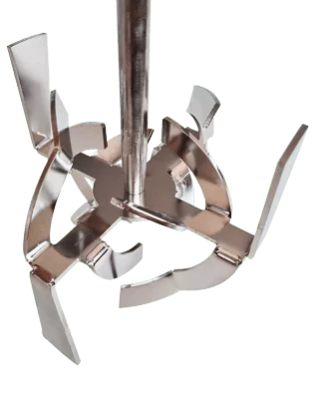

Proposta Técnica: Nº {{proposta}}:
Tecnologia: Helicoidal | Aleta: {{aleta}} mm | Diâmetro: {{diametro_corpo}} mm
Aplicação: Alta Dispersão e Homogeneização
:HELICOIDAL-S:

Slide 2
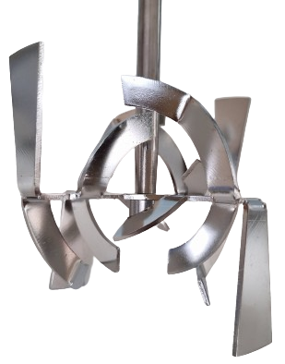

:Especificidades técnicas::
Vetor: Helicoidal com
Aleta Dedicada.
Acabamento:
Semi escovado
1
6
Diâmetro da Aleta:
{{diametro_aleta}} mm
Espessura:
{{espessura}} mm
2
7
Espaçamento:
{{espacamento}} mm
8
Furo central:
Padrão com {{furo}} mm.
3
4
Diâmetro do Corpo:
{{diametro_corpo}} mm
9
Eixo/Haste:
{{haste}}.
5
Material:
Aço Inox {{aisi}}
10
RPM:
Rotações até 1.750 ciclos.

Slide 3
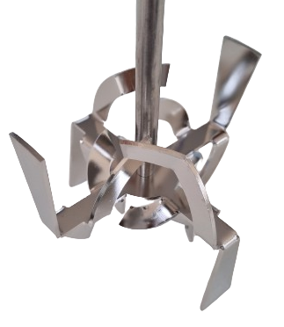
OBJETIVO DA OFERTA::
O objetivo desta proposta é definir o escopo e condições comerciais ideais para o fornecimento do vetor de mistura. Obedece aos critérios de concorrência (Farplay) pré-estabelecidos pelo cliente como: segurança, economia de custos, garantia de procedência, balanceamento e baixíssima manutenção.
Acabamento recomendado para cosméticos, alimentos, antissépticos, medicamentos, entre outros.
Aletas dedicadas para melhor usabilidade em qualquer carga de sólido.
Aço Inox {{aisi}} com validação ambiental para evitar contaminação cruzada.
Estabilizador de frequência garante máxima segurança em ciclos de até 1.750rpm.

Slide 4

:Sugestão de Valores::
:Aquisição::
Vetor Helicoidal-S de Alta Homogeneização {{diametro_corpo}} mm: (Inox {{aisi}} / Verde) R$ {{preco_unitario}} (Unitário) // R$ {{preco_lote}} (Lote) :
Equipamento Acompanha::
Vetores em Aço Inox + Consultoria Técnica Full Time
:Formas de pagamento (de acordo com a escolha do cliente)::
À vista
50% de entrada + 50% em 30 dias
Faturado mediante aprovação cadastral
Cartão de crédito
:Frete::
Via PAC – R$ {{frete_pac}} | Via SEDEX - R$ {{frete_sedex}}
:Envio:: {{condiçao_envio}}

Slide 5
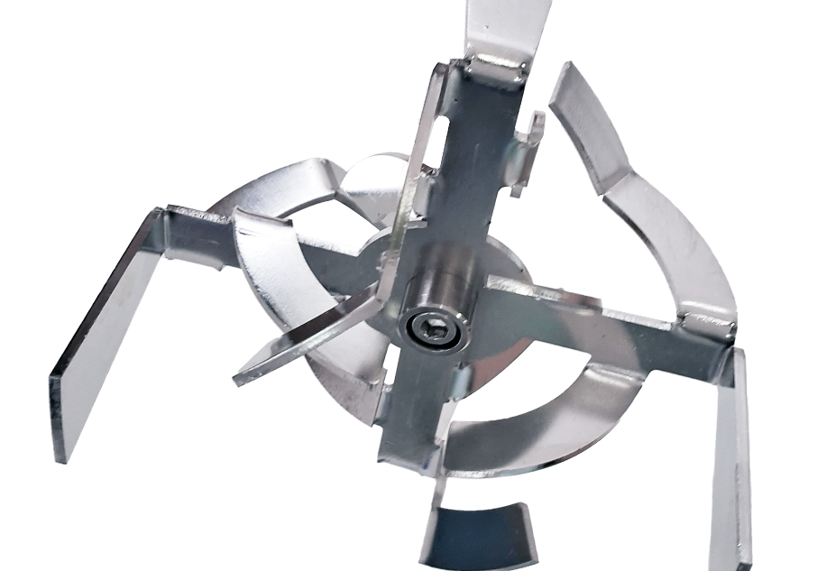
::Impostos e Classificação Fiscal:::
IPI: 0% | ICMS: 8.8% (incluso) | IMPOSTOS: Inclusos - Optante Simples
::Dados Bancários:::
Banco: Bradesco | Agência: 0516 | Conta Corrente: 0293863-4
Razão social: Só Comércio de Equipamentos para Inteligência e Mistura LTDA. | CNPJ: 26.863.716/0001-06 (Pix)
::Objetivo da Oferta:::
3.1: Número de NCM: 84.8790.00.
3.2: Validade da Proposta: 10 dias (Referente ao valor ofertado)
3.3: O pedido será aceito após confirmação via e-mail.
3.4: Consulte disponibilidade das peças no ato da compra.
3.5: O relatório de instalação será enviado em até 7 dias úteis a partir da confirmação da compra.

Slide 6
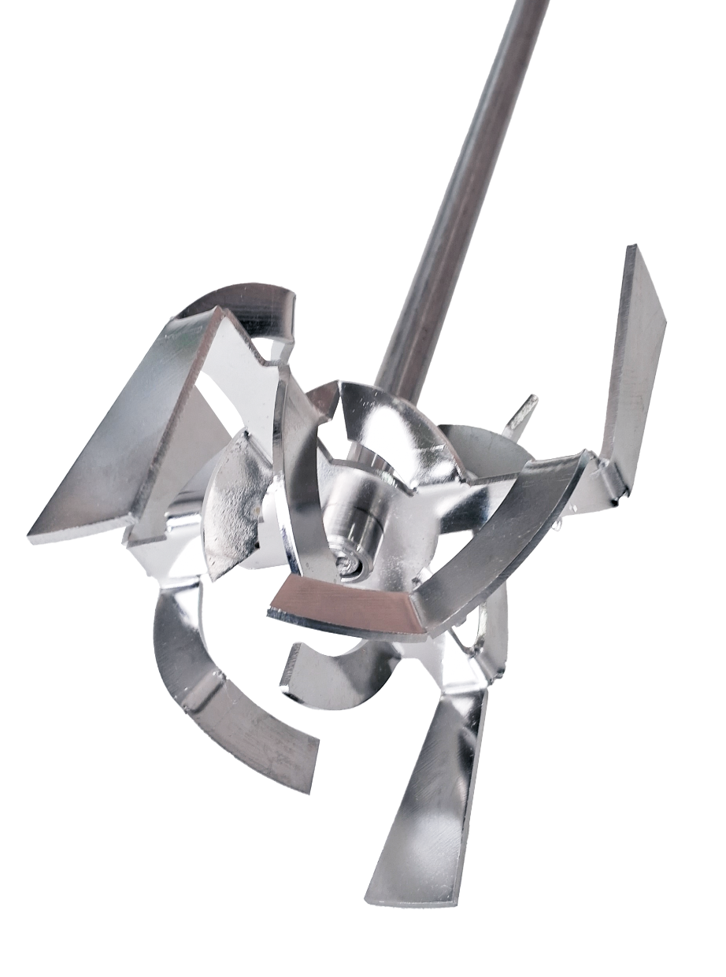





::Consulte nossa Reputação:::
DESDE NOVEMBRO DE 2020, TRABALHAMOS COM ÍNDICE ZERO DE RECLAMAÇÕES EM MAIS DE 10.000 ATENDIMENTOS.
@sohelices
Só Hélices
Só Hélices
www.sohelices.com.br
São Paulo, {{data}}.
{{nome_vendedor}} [Atendimento/Vendas]
WhatsApp: (11) 94984-2894
E-mail: {{email_vendedor}}

Slide 7

VENHA TOMAR UM CAFÉ EM NOSSO SHOWROOM!
ESPERAMOS O SEU RETORNO.
:Rua Américo Brasiliense 1490, Sala 75/77, Chácara Santo Antônio, São Paulo-SP:

